Slide 1
OP VK 1.4 69172480
Využívání ICT
Sada č. 3 - Př - 8. ročník
VY_32_INOVACE_2– Stavba a vývoj kostí

Slide 2
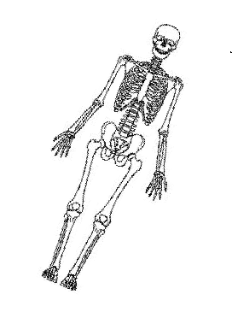

Opěrná soustava -KOSTRA
Část 1.

Slide 3

Úvod
Základem opěrné soustavy je kostra, která tvoří oporu celému tělu, na ni se upínají svaly, které tvoří pohyblivou část opěrné soustavy
Lidská kostra představuje soubor kostí, chrupavek a vaziv
Kostra dospělého člověka se skládá přibližně z 206 kostí, přičemž například novorozeňata jich mají kolem 300. Tento fakt je dán tím, že mají v těle spoustu malých kostí, které během růstu srostou.

Slide 4

Úvod
Vazivo se dělí na vazy (spojují jednotlivé kosti) a šlachy (připojují svaly ke kostem)
Chrupavky pokrývají styčné plochy kostí v kloubech, spojují některé kosti a tvoří meziobratlové ploténky
Některé kosti slouží jako ochranná pouzdra pro životně důležité orgány (žebra – plíce, srdce; lebka – mozek, smyslové orgány)

Slide 5

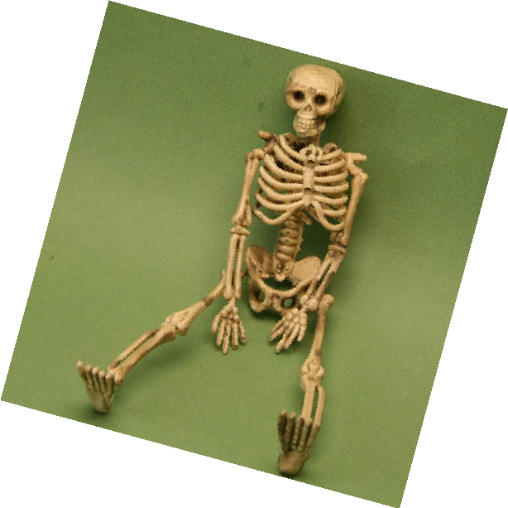
Kostra lidského těla
Kostra osová:
-Lebka, páteř, hrudní koš
Kostra končetin:
-Horní a dolní končetiny

Slide 6
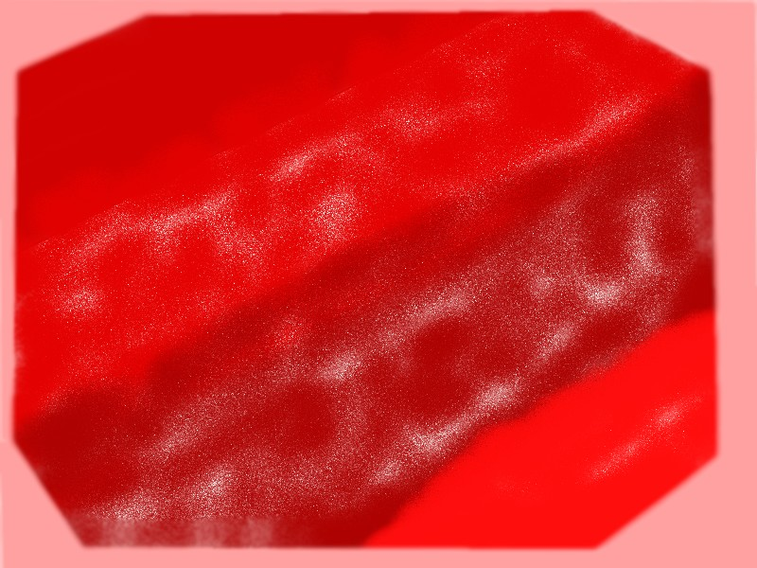
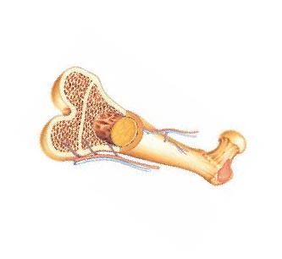
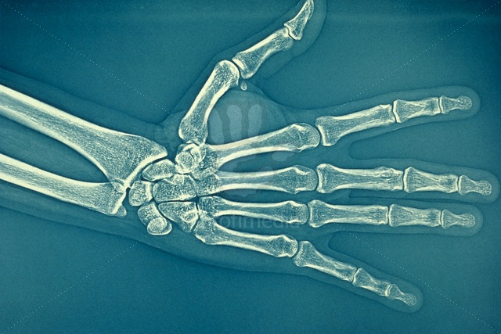
Kosti:
  Krátké např.: zápěstní
  Dlouhé např.: kosti končetin
  Ploché např.: kosti lebky, lopatka

Slide 7

Každá kost se skládá z okostice, kostní tkáně a kostní dřeně
Okostice:
-Vazivová blána hojně prokrvená a protkaná nervy
        Výživa kosti
        Ochrana kosti
        Růst kosti do šířky
Kostní tkáň hutná:
-Velmi tvrdá tkáň, obsahuje Haversovy kanálky skrze něž vedou cévy dovnitř kosti, převážně v centrální části dlouhých kostí
Kostní tkáň houbovitá:
-Pružná a pevná, v hlavicích dlouhých kostí, plochých kostech
Dřeň:
-Červená: V mládí ve všech kostech, později jen v plochých a krátkých; tvorba krevních buněk
-Žlutá: Vzniká z červené kostní dřeně ukládáním tuku (ztrácí schopnost krvetvorby)
-Šedá: Vzniká ve stáří vymizením tuku ze žluté. Schopnost krvetvorby se již neobnoví.

Slide 8

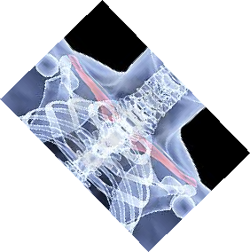
Složení kostí
-Látky organické: Pružná vlákna (bílkoviny)
zajišťují pružnost a pevnost kosti
-Látky anorganické: Uhličitan vápenatý, fosfor
65%, zajišťují tvrdost kosti
-V dětsví obsahují kosti hlavně pružná vlákna, ve stáří převládnou látky anorganické => kosti se snáze lámou

Slide 9
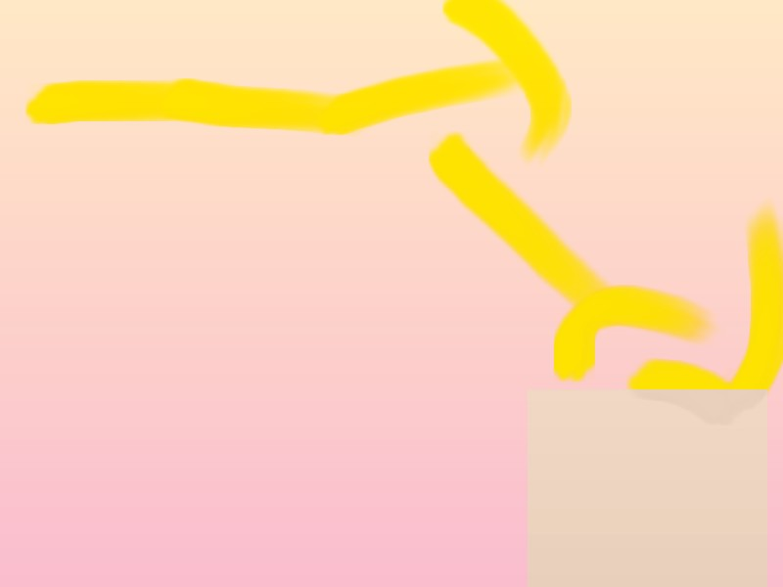
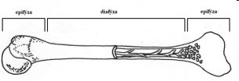
Růst kostí
-Dlouhé kosti rostou na rozmezí středního úseku (diafýzy) a obou kloubních konců (epifýz), místa růstu se nazývají růstové chrupavky, po ukončení růstu se mění v kostní tkáň
-Do šířky kosti rostou přirůstáním dalších vrstev okostice
-Důležitý je příjem vápníku a vitamínu D (při jeho nedostatku porucha kostnatění = křivice)

Slide 10

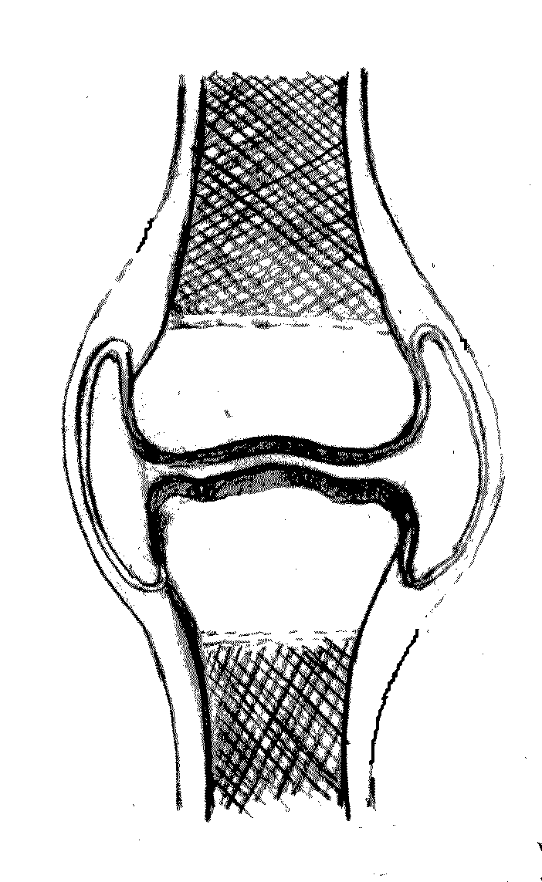
Spojení kostí
Nepohyblivá:
^{Vazivem:}
Např.: Kosti na lebce (u dětí !)
^{Chrupavkou:}
Např.: Žebra s kostí hrudní, spona stydká na pánvi
^{Srůstem:}
Např.: Kost křížová
Pohyblivá:
Kloubní chrupavka
Kloub
Kloubní pouzdro
Kloubní tekutina
Okostice

Slide 11

Zdroj: Weston Trevor: Atlas lidského těla, ISBN 80-7321-092-4

